Slide 1
MITIGAR O RISCO DE VULNERABILIDADES DE SOFTWARE AO ADOTAR UMA FRAMEWORK DE DESENVOLVIMENTO DE SOFTWARE SEGURO

Slide 2
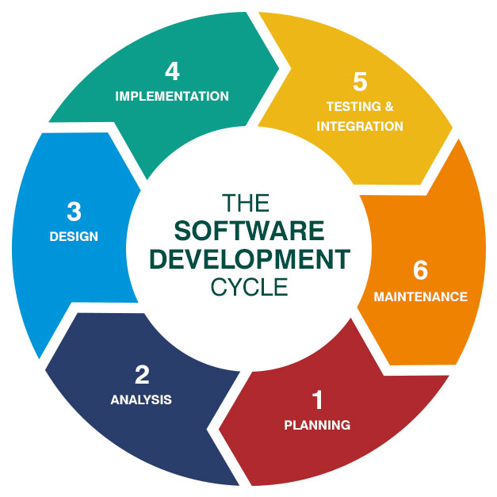
SDLC -Ciclo de Vida de Desenvolvimento de Software
Processo usado pela indústria de software para projetar, desenvolver e testar software de alta qualidade.
Objetivo
Produzir software de alta qualidade que atenda/exceda as expetativas do cliente, atinja a conclusão dentro de prazos e estimativas de custo
Define as tarefas que tem de ser executadas em cada etapa do desenvolvimento do software
A ISO/IEC 12207 é o padrão internacional que define todas as tarefas necessárias para o desenvolvimento e manutenção do software

Slide 3

SDLC -Ciclo de Vida de Desenvolvimento de Software
Processo seguido no desenvolvimento de um projeto de software
Consiste num plano detalhado que descreve como desenvolver, manter, substituir, alterar ou aprimorar um software especifico.
Melhora a qualidade do software e o processo geral de desenvolvimento.

Slide 4
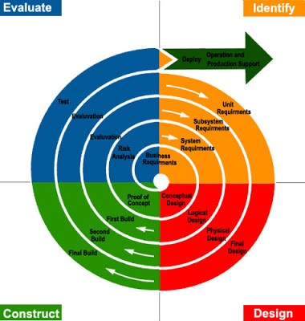
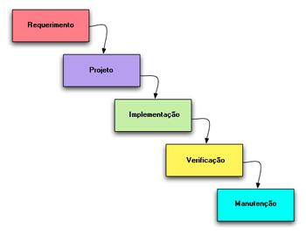
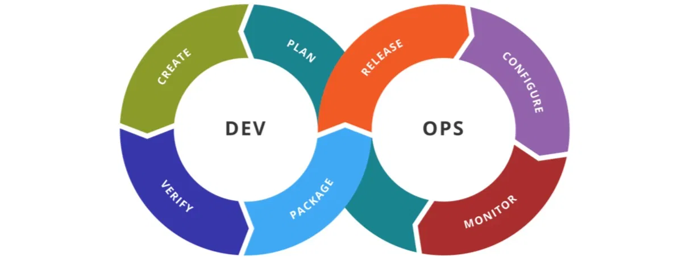
SDLC Alternativas

Slide 5

SSDF Framework de Desenvolvimento de Software Seguro
É uma framework que tenta estabelecer práticas seguras de desenvolvimento de software.
Desenvolvida pela NIST e tem como objetivo mitigar vulnerabilidades em software.

Slide 6
SSDF Framework de Desenvolvimento de Software Seguro
Ajuda a empresa a documentar o seu software
As práticas são padronizadas, logo facilmente são aplicáveis noutros contextos.
Facilmente incorporado a qualquer fluxo de trabalho no desenvolvimento de software que já esteja a decorrer.

Slide 7
SSDF Framework de Desenvolvimento de Software Seguro
A framework é constituída por quatro grupos diferentes:
Preparar a Organização (Prepare the Organization)
Proteger o Software (Protect the Software)
Produzir Software Seguro (Produce Well-Secured Software)
Resposta a vulnerabilidades (Respond to Vulnerability Reports)

Slide 8
SSDF Framework de Desenvolvimento de Software Seguro
E cada prática tem três elementos associados:
Tarefa (Task)
Exemplo de Implementação (Implementation Example)
Referência (Reference)
Uma prática pode ter várias tarefas associadas a esta, como também vários exemplos de implementação.

Slide 9
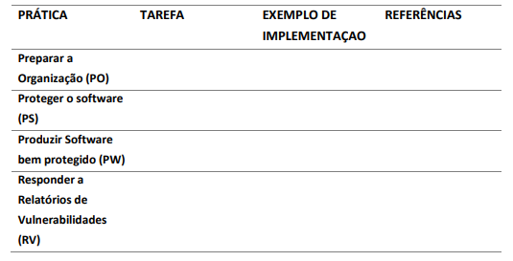

Slide 10
Preparar a Organização
Neste grupo pretende-se assegurar que as pessoas, processos e tecnologias da organização estão preparadas desenvolver software seguro.
Para tal estão instauradas quatro práticas para este grupo:
Definir requerimentos de segurança para o desenvolvimento de software
Implementar cargos e responsabilidades
Implementar uma toolchain de suporte
Definir critérios para a verificação da segurança de software

Slide 11
Preparar a Organização Definir requerimentos de segurança para o desenvolvimento de software
Prática:
Compilar toda a informação requerida, como os requerimentos de segurança para o desenvolvimento de software políticas da organização, objetivos e estratégias, e assegurar que esta informação seja de conhecimento geral.
Objetivo:
Evitar que uma tarefa seja desnecessariamente refeita devido à falta de transparência.
Tarefa:
Identificar requerimentos de segurança aplicáveis à organização e aplica-los
Exemplos de Implementações:
Especificam os requerimentos que o software tem de cumprir
Definem a arquitetura do software (modularização do Código por exemplo)

Slide 12
Preparar a Organização Implementar cargos e responsabilidades
Prática:
Assegurar que toda a gente envolvida esteja preparada para assumir as suas responsabilidades e cargos relacionados com o SSDF
Tarefas:
Criar novas responsabilidades e cargos de maneira a abranger todas as partes do SSDF
Providenciar treino para pessoal que contribui para o desenvolvimento seguro
Exemplos de Implementações:
Definir cargos relacionadas ao SSDF para todos os elementos da equipa de devs
Integrar cargos relacionados com segurança na equipa de devs
Documentar o resultado que se pretende obter com o treino para cada cargo
Adquirir ou criar treinos para cada cargo

Slide 13
Preparar a Organização Implementar uma toolchain de suporte
Prática:
Usar Automação para reduzir o esforço humano necessário em várias tarefas
Objetivo:
Melhorar a precisão, consistência e compreensão das práticas de segurança durante o processo de desenvolvimento, e reduzir esforço adicional e custos,
Tarefas:
Especificar ferramentas a serem incluídas em cada toolchain e quais serão de utilização obrigatória
Configurar e implementar ferramentas seguindo praticas seguras, integrando-as na toolchain
Configurar as ferramentas de maneira a que estas colecionem provas de que estão a contribuir para a prática de desenvolvimento de software seguro
Exemplos de Implementações:
Definir categorias de toolchains e especificar quais são as ferramentas obrigatórias em cada categoria
Identificar ferramentas para adicionar às toolchains
Atualizar ou substituir ferramentas existentes
Utilizar sistemas de bug tracking existentes

Slide 14
Preparar a Organização Definir critérios para a verificação da segurança de software
Prática:
Definir critérios para verificar a segurança do software durante o desenvolvimento
Objetivo:
Ajudar a garantir que o software resultante do SDLC atenda às expectativas
Tarefas:
Definir critérios para verificações de segurança de software no SDLC.
Implementar mecanismos para reunir as informações necessárias em apoio aos critérios
Exemplos de Implementações:
Assegurar que os critérios indicam a eficácia com que o risco de segurança está a ser gerido
Definir indicadores chave de desempenho para segurança de software.
Usar a toolchain para reunir automaticamente informações sobre decisões de segurança.
Automatizar tomadas de decisões utilizando os critérios

Slide 15
Proteger o Software
Neste grupo o objetivo é proteger todos os componentes do software contra adulterações (tampering) e acessos não autorizados
Para tal estão instauradas três práticas para este grupo:
Proteger código contra acesso não autorizado e adulteração
Mecanismos para verificar a integridade da versão do software
Arquivar e proteger cada versão de software

Slide 16
Proteger o Software Proteger código contra acesso não autorizado e adulteração
Objetivo:
Prevenir alterações de código não autorizado
Tarefa:
Armazenar código de maneira que apenas pessoas autorizadas possam aceder, e estabelecer hierarquias de acesso.
Exemplos de Implementações:
Guardar código em repositórios e restringir acesso
Usar o controlo de versões dos repositórios para registar mudanças no código
Assinar código para garantir integridade
Usar hashes criptográficas para garantir integridade

Slide 17
Proteger o Software Mecanismos para verificar a integridade da versão do software
Objetivo:
Garantir aos consumidores que o software adquirido por estes é legitimo
Tarefa:
Tornar publica informação relativa as verificações
Exemplos de Implementações:
Publicar hashes criptográficas de ficheiros em sites seguros
Usar uma autoridade certificadora conhecida para assinar ficheiros para consumidores verificarem a autenticidade
Renovar periodicamente os processos de assinatura de documentos

Slide 18
Proteger o Software Arquivar e proteger versões de software
Prática:
Arquivar e proteger versões de software
Objetivo:
Ajudar a identificar, analisar e eliminar vulnerabilidades descobertas no software depois de lançado
Tarefa:
Arquivar com segurança uma cópia de cada versão, desde documentos, bibliotecas, código, etc.
Exemplos de Implementações:
Armazenar todos os arquivos num repositório e restringir acesso a estes

Slide 19
Produzir Software Seguro
Neste grupo o objetivo é produzir software que tenha o mínimo de vulnerabilidades nas suas versões
Para tal estão instauradas nove práticas para este grupo:
Considerar riscos de segurança durante o design do software
Rever o design do software e verificar os requerimentos de segurança
Verificar os requerimentos de segurança de software de terceiros
Reutilizar código seguro quando possível
Criar código que adira às práticas seguras de programar
Configurar os processos de compilação para melhorar a segurança do executáveis
Rever código para identificar vulnerabilidades e requerimentos de segurança
Testar código para identificar vulnerabilidades e requerimentos de segurança
Configurar software para ter configurações seguras por padrão

Slide 20
Produzir Software Seguro Considerar riscos de segurança durante o design do software
Prática:
Determinar que requerimentos o design do software tem de cumprir em termos de segurança, e que riscos são mais prováveis de acontecer e como mitiga-los durante esta fase
Objetivo:
Ajudar a manter um desenvolvimento mais eficiente do software
Tarefa:
Utilizar modelos de ameaça, modelos de ataque ou outras formas para avaliar riscos de segurança no software
Exemplos de Implementações:
Treinar a equipa de desenvolvedores para criar modelos de ameaça, analisar os riscos e implementar mitigações
Realizar avaliações rigorosas para áreas de risco, como a proteção de dados confidenciais
Rever relatórios de segurança de software anterior

Slide 21
Produzir Software Seguro Rever o design do software e verificar os requerimentos de segurança
Prática:
Identificar vulnerabilidades de forma contínua
Objetivo:
Ajudar a garantir que as vulnerabilidades são identificadas mais rapidamente, para que sejam corrigidas e reduzir a janela de oportunidade de ataques
Tarefa:
Submeter o design do software a um terceiro (qualificado) para confirmar que este se conforma com os requerimentos de segurança
Exemplos de Implementações:
Rever o design para confirmar que cobre todos os requerimentos de segurança
Rever os modelos de risco criados durante o desenvolvimento para determinar riscos
Corrigir todas as falhas para poder alcançar todos os requerimentos

Slide 22
Produzir Software Seguro Verificar os requerimentos de segurança de software de terceiros
Prática:
Verificar se componentes de software de terceiros cumprem com os requerimentos de segurança pedidos
Objetivo:
Reduzir o risco associado com o uso de software de terceiros, que podem ser fontes de vulnerabilidades
Tarefa:
Comunicar os requerimentos de segurança necessários os desenvolvedores do software
Exemplos de Implementações:
Definir um numero de requerimentos chave e inclui-los nos contratos ou acordo
Definir critérios de segurança quanto à utilização de software de terceiros
Pedir provas aos desenvolvedores do software que o software cumpre com os requisitos de segurança pedidos

Slide 23
Produzir Software Seguro Reutilizar código seguro quando possível
Prática:
Reutilizar código seguro, principalmente aqueles que implementam mecanismos de segurança
Objetivo:
Reduzir custos ,o tempo de desenvolvimento do e vulnerabilidades no software
Tarefa:
Comunicar os requerimentos de segurança necessários aos devs
Criar componentes seguros seguindo os processos do SDLC, caso não haja alternativa
Criar suporte para o uso de recursos e serviços de segurança padronizados, com integração com outros sistemas
Exemplos de Implementações:
Definir um numero de requerimentos chave e inclui-los nos contratos ou acordos
Seguir as práticas de desenvolvimento de software seguro estabelecidas pela organização
Designar quais recursos de segurança e serviços devem ser suportados pelo software a ser desenvolvido

Slide 24
Produzir Software Seguro Criar código que adira às práticas seguras de programação
Prática:
Criar código seguro que adira às práticas seguras de programação
Objetivo:
Diminuir o número de vulnerabilidades
Tarefa:
Seguir práticas seguras de programação apropriadas pro ambiente de linguagem de desenvolvimento
Pedir aos devs para rever o seu próprio código
Exemplos de Implementação:
Evitar usar funções inseguras
Providenciar logs
Usar IDEs que encorajam ao desenvolvimento de código seguro

Slide 25
Produzir Software Seguro Configurar os processos de compilação para melhorar a segurança do executáveis
Prática:
Configurar compiladores para melhorar segurança dos executáveis
Objetivo:
Diminuir o numero de vulnerabilidades no software, sendo que implicará também uma redução de custos no futuro
Tarefas:
Utilizar compiladores que tenham mecânicas que melhoram a segurança do executável
Determinar que mecânicas devam ser usadas, como devem ser usadas e configuradas e implementar essa configuração nos compiladores e builds
Exemplos de Implementação:
Trocar compiladores antigos por mais recentes
Ativar mecânicas dos compiladores que fazem log de avisos e erros
Ativar mecânicas que adicionam aleatoriedade em certas características , como alocação de memória

Slide 26
Produzir Software Seguro Rever código para identificar vulnerabilidades e requerimentos de segurança
Prática:
Identificar vulnerabilidades de forma contínua
Objetivo:
Ajudar a garantir que as vulnerabilidades são identificadas mais rapidamente, para que sejam corrigidas e reduzir a janela de oportunidade de ataques
Tarefas:
Determinar se se deve utilizar revisão de código (própria pessoa) ou análise de código (ferramenta automatizada)
Realizar análise/revisão de código e documentar e triar problemas e remediações no trabalho de equipa ou no sistema de bug tracking
Exemplos de Implementação:
Seguir politicas da empresa ao realizar análise/revisão de código
Rever o próprio código
Rever código do colega
Usar ferramentas automáticas para analisar o código e verificar se cumpre com os padrões da empresa

Slide 27
Produzir Software Seguro Testar código para identificar vulnerabilidades e requerimentos de segurança
Prática:
Verificar se o código segue os padrões e segue os requerimentos de segurança
Objetivo:
Ajudar a garantir que as vulnerabilidades são identificadas antes que o software seja lançado
Tarefas:
Determinar se código executável deva ser testado
Desenhar testes, realiza-los e documentar resultados
Exemplos de Implementação:
Seguir as politicas da empresa no que toca a code testing
Realizar testes robustos das mecânicas de segurança
Usar testes de penetração para simular um ataque
Identificar e documentar a causa de problemas descobertos

Slide 28
Produzir Software Seguro Configurar software para ter configurações seguras por padrão
Prática:
Configurar software para ter definições seguras por padrão
Objetivo:
Ajudar a melhorar a segurança do software durante instalação
Tarefas:
Determinar como configurar cada definição que seja relacionada com segurança de maneira a que as configurações não enfraqueçam a segurança do sistema
Implementar as definições padrão e documenta-las
Exemplos de Implementação:
Realizar testes para verificar se cada definição está a funcionar como pretendido
Documentar cada função de cada definição padrão imposta
Documentar como cada função pode ser implementar

Slide 29
Responder a Relatórios de Vulnerabilidades
Grupo responsável por identificar as vulnerabilidades nas diferentes versões do software produzido e ainda efetuar uma ação rápida e adequada na resolução nessas vulnerabilidades como em outras que possam ocorrer no futuro.
Este grupo pode ser dividido em três práticas:
Identificar e confirmar vulnerabilidades continuadamente.
Avaliar e priorizar a correção de todos as vulnerabilidades.
Analisar vulnerabilidades para identificar as respetivas causas.

Slide 30
RV Identificar e confirmar vulnerabilidades de forma contínua
Tarefa:
Reunir informações dos consumidores sobre possíveis vulnerabilidades no software ou nos seus componentes
Exemplos de Implementações:
Estabelecer um programa de resposta a vulnerabilidades para facilitar a vida a quem deseja reportar uma vulnerabilidade
Monitorizar base de dados de vulnerabilidades e outras fontes de relatórios de vulnerabilidades

Slide 31
RV Avaliar e priorizar a correção de todas as vulnerabilidades
Pratica responsável por pegar nas vulnerabilidades conhecidas do software e analisa-las.
Ver de que forma seria possível explorar tais vulnerabilidades e o esforço e recursos necessários para a explorar.
A organização deve estar pronta para corrigir tais vulnerabilidades mesmo que não tenham sido exploradas.
Solução baseia-se no uso de tracking software.

Slide 32
RV Analisar vulnerabilidades para identificar as respetivas causas.
Prática responsável por reduzir a frequências de futuras vulnerabilidades.
As tarefas :
Baseiam-se nas analises das causas das vulnerabilidades
Na revisão do software
Revisão do processo SDLC e atualiza-lo sempre que preciso.

Slide 33
Conclusão
Estas foram as praticas e diretivas que a NIST aconselha que as organizações abordem, para manter e desenvolver software de forma segura.
Nem todas as praticas são de fácil implementação ou aplicáveis, mas tudo depende dos recursos e infraestruturas que a organização utilize no desenvolvimento de software.

